Slide 1
El proceso de cierre.
By: Cristina Loza

Slide 2
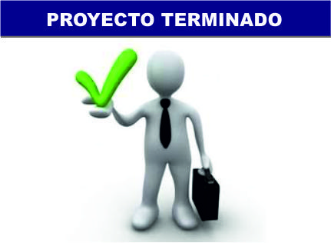
Descripción. El Informe de "Resultados y Cierre del Proyecto" incluye una evaluación global del desarrollo del proyecto, con el fin de reflejar la calidad y grado de satisfacción de los productos obtenidos, evolución del proyecto en tiempo, alcance, alineamiento con los objetivos iniciales

Slide 3
